Slide 1

第一章

Slide 2

第二章

Slide 3



第三章

Slide 4

第三章

Slide 5



第四章

Slide 6
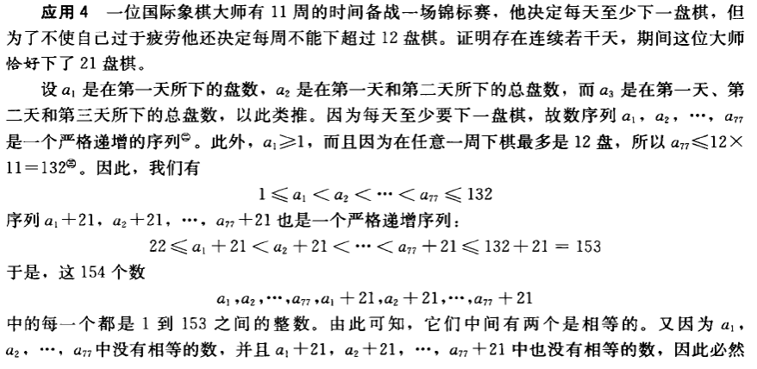
组合数学部分

Slide 7

组合数学部分

Slide 8
组合数学部分

Slide 9


组合数学部分

